Slide 1

2021 -2022 Fondo Cooperativo

Slide 2
2021 lo más relevante
Excedentes acumulados del periodo de 23 millones de colones aprox
Reducción del patrimonio de 3.104 a 2.979 millones de colones debido a renuncias
Devolución del 100% del capital a Coopebanpo en marzo 2021
Reducción de la planilla de 8 a 5 colaboradores durante este periodo
Reactivación en julio del proyecto de transformación de FGA
Presentación a 4 Consejos de Administración de afiliadas del Sistema Prudencial de Estabilidad Cooperativa con resultados positivos
Renovación de 1 año más del Convenio con DEG hasta octubre 2022
Etapa 1 del SAC (Sistema de Análisis Cooperativo) concluida en un 100%
Cambio de oficina en diciembre que representará el 50% de ahorro en este rubro a partir del 2022

Slide 3

MONITOREO
SAC

Slide 4

Actualmente
Monitoreo de Riesgos Financieros:
Análisis de la liquidez con regresiones y promedios móviles
Riesgos de crédito,
Calidad de la cartera por medio de matrices de transición
Utilidades, la sostenibilidad financiera y la suficiencia patrimonial.

Slide 5
En el 2022
1. Inclusión de Módulo de Análisis Económico:
Este módulo tendrá acceso a la información pública del BCCR y presentará la información más importante ya procesada en gráficos y tablas interactivas en una funcionalidad igual a la de la información financiera de las afiliadas. La primera parte de la implementación es la de presentar la información y la segunda es la de presentar la proyección FGA de algunas de las variables macro más importantes.

Slide 6
En el 2022
2. Inclusión del Módulo de Análisis de Riesgos Ambientales (ESG por su siglas en inglés):
Se utilizará la información provista por la UNEP FI para montar el análisis de los riesgos ambientales de las afiliadas. El modulo aplicaría una Auto Evaluación a través de la cual las entidades completarán el cuestionario cada 6 meses y el Área de Análisis de FGA le estaría dando seguimiento a la evolución de la entidad. FGA emitirá un Informe de la primera evaluación e informes sucesivos de seguimiento.
3. Actualizar SAC según nueva regulación

Slide 7
Además se generan:
CAMEL ajustado con más de 40 indicadores
Estados Financieros comparables entre periodos
Gráficas y tablas descargables
Indicadores económicos
Biblioteca de Informes

Slide 8

TRANSFORMACIÓN
de FGA

Slide 9
Red de Seguridad Financiera
Regulación prudencial y supervisión: Sus objetivos son incrementar la seguridad y solvencia de los sistemas financieros, establecer requisitos de capital en base a riesgos, mejorar la eficiencia de las entidades financieras, fortalecer la supervisión bancaria y promover la transparencia de información.
Prestamista de última instancia: Su objetivo es apoyar crisis sistémicas de liquidez de las instituciones financieras y reducir los problemas de riesgo moral que podrían provocar una crisis sistémica.
Esquema de resolución bancaria: Su objetivo es resolver situaciones puntuales de instituciones financieras insolventes, preservar la totalidad o una parte de la institución y privilegiar el pago a los ahorrantes pequeños.
Seguro de Depósito: Su objetivo es precautelar los intereses de los depositantes ante eventuales quiebras o cesación de pagos de las instituciones financieras
Fondo complementario o de instancia temprana: Su objetivo es apoyar financieramente a las entidades para fortalecer su liquidez y solvencia en las fases tempranas del deterioro.
Es un mecanismo preventivo.

Slide 10
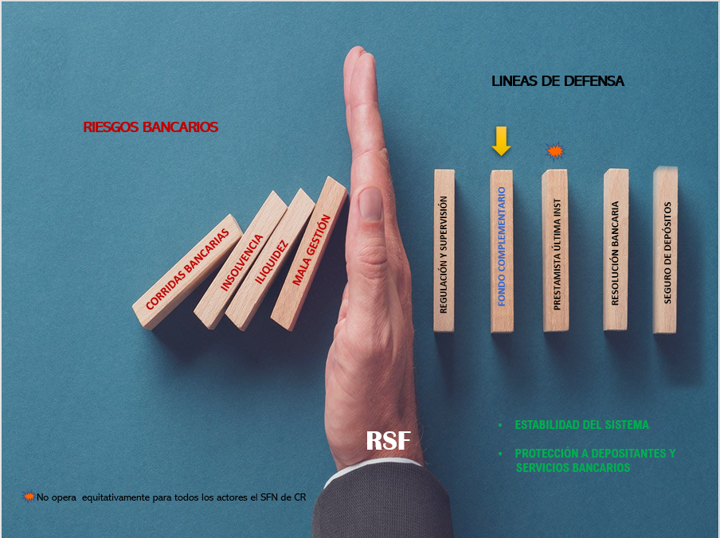

Slide 11

Motivación
Mantener y potenciar el esfuerzo que desde hace más de 13 años el sector cooperativo de Ahorro y Crédito ha tratado de consolidar desde que se creó en el 2007 la Sociedad Cooperativa de Liquidez SCL y que en el 2018 se retomó con el Fondo de Garantía de Depósitos para continuar fortaleciendo la confianza de los ahorrantes.
Contamos con una herramienta eficiente y propia para medir los riesgos particulares de cada Cooperativa, previniendo con este mecanismo el riesgo reputacional y de contagio en el sector Cooperativo de Ahorro y Crédito.

Slide 12
Objetivos
Contar con un mecanismo complementario que contribuya a la estabilidad de las entidades cooperativas afiliadas, ofreciendo alternativas de apoyo financiero ágiles, que fortalezcan la calidad de los activos de las entidades asociadas. Lo anterior, en condiciones financieras más favorables que las ofrecidas por el prestamista de última instancia.
Fortalecer la confianza en las entidades afiliadas por parte de sus asociados e inversionistas con el objetivo de reducir sus primas de riesgo, consecuentemente sus costos de fondeo.
Brindar un servicio permanente de seguimiento técnico a las entidades asociadas mediante el monitoreo y el análisis financiero y de riesgos que contribuya con la gestión de los mismos, con la transparencia y la buena gobernanza.

Slide 13



Servicios Adicionales
Ofrecer servicios que generen economías de escala, por ejemplo el fondeo con entes locales o internacionales y el desarrollo de proyectos regulatorios comunes, entre otros.
Brindar apoyo financiero y técnico para impulsar proyectos tecnológicos que beneficien la eficiencia operativa
Ofrecer apoyo técnico para procesos de fusión, de adquisición, para estructurar capital y emisión oferta pública de títulos valores
A futuro, la posibilidad de vender servicios de asesoría técnica a otras entidades no afiliadas
Con un fondo más maduro, brindar el seguro depósitos obligatorio con mejores condiciones para las cooperativas, incluyendo una mejor cobertura para los ahorrantes

Slide 14

PRINCIPALES BENEFICIOS
Acceso a líneas de apoyo ágiles para atender problemas de liquidez, contingencias o implementar nuevos proyectos a un menor costo
Mitigador para contagio cooperativo y el riesgo reputacional
Mejorar el margen de intermediación brindando un mecanismo adicional de respaldo a los ahorrantes y generando economías de escala
Mecanismo periódico de análisis de riesgos externo y experto que facilite la gestión interna de la entidad en la toma de decisiones y la buena gobernanza
Contar con Apoyo Técnico en procesos de adquisición o fusión, emisión y/o estructuración de deuda
Mecanismo indispensable para enfrentar crisis locales y/o mundiales como la que estamos viviendo

Slide 15
ESQUEMA DE CAPITALIZACIÓN
0,035%
80%
0,040%
60%
0,050%
40%
0,045%
0,050%
80%
20%
60%
100%
Capitalizable
Capitalizable
FEE
40%
Capitalizable
FEE
Capitalizable
FEE
FEE
Sin aporte de capital
20%
FEE
2022
2023
2024
2025
2026
2027
La aportación será mediante un esquema combinado de capital y FEE (gasto) a partir del 2023 durante los primeros 4 años
El capital es el aporte que realiza la entidad y que en caso de retiro le será devuelto, este no incluye los rendimientos que se generen

Slide 16
7.2 MM $
7.7%
3.61
Tamaño al 2027
Crecimiento del Activo 2027
TIR a 10 años!

Slide 17
HOJA DE RUTA
Convocar a Asamblea de Socios y Aprobar Modelo de Negocio
Crear Reglamentos
Otros del marco Legal
1
3
5
2
4
6
Modificar el Estatuto
Definir nuevos modelos de medición
Iniciar operación en el 2023

Slide 18

Unirse es comenzar
Seguir juntos es progresar
Trabajar juntos es alcanzar el éxito

